Slide 1


Мониторинг состояния оборудования
Свиридов Андрей, Шукюров Ариф, Домнин Николай, Мармалюк Максим, Коровин Алексей
Руководитель: Коршунов Андрей Иванович.

Slide 2

Проблема
Многое оборудование очень старое и неспособно к «самоконтролю».
Notes:
Мы побывали на ЭКЗ, где руководитель отдела Информационных технологий поставил перед нами несколько проблем.
Вот одна из них: «многое оборудование очень старое и неспособно к «самоконтролю» »

Slide 3

Актуальность:
Мониторинг состояния оборудования позволяет оперативно выявлять причины остановки оборудования, время задержки производства и решения для устранения проблем.
Notes:
Современные предприятия все больше осознают важность эффективного управления оборудованием. Мониторинг состояния оборудования позволяет оперативно выявлять причины остановки оборудования, время задержки производства и решения для устранения проблем.
мо

Slide 4
Цели и задачи проекта:
Цель:
До конца февраля 2024г предоставить mvp системы мониторинга работы оборудования для увеличения эффективности использования оборудования,
автоматизации формирования статистики и анализа данных.
Задачи:
Создать базу данных
Научиться фиксировать остановки и запуки
Проработать систему передачи данных от оператора станка до администратора сервера

Slide 5

Этапы работы
К началу февраля 2024: полностью доработать систему передачи данных от оператора станка до контролирующего лица
К середине февраля 2024: создать минимальный готовый продукт сайт, на который приходит информация о станках
К середине февраля 2024: предоставить готовый проект

Slide 6
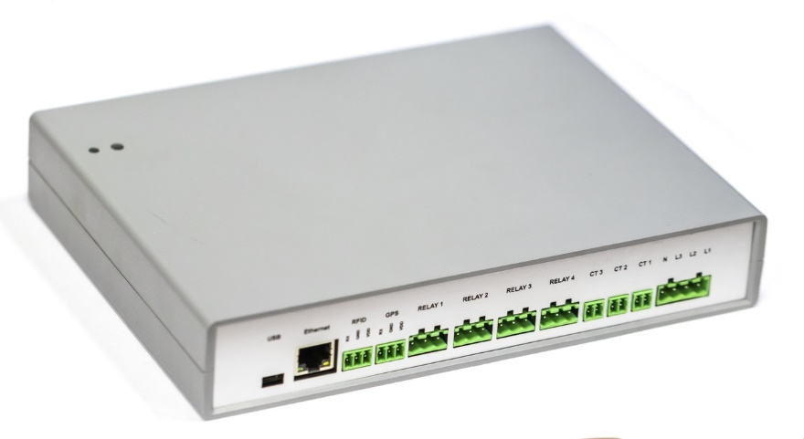
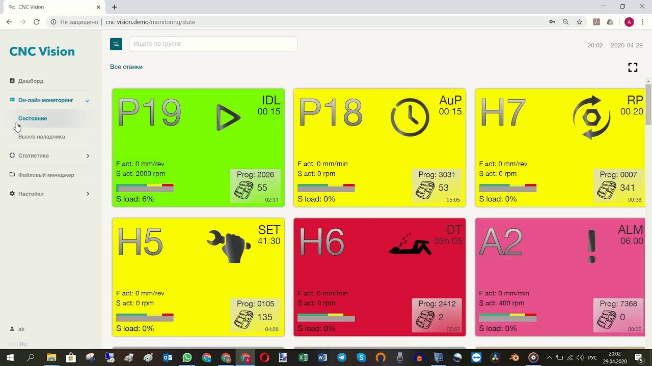
Аналоги
Существует огромное количество систем мониторинга состояния станков.
Например:
Система контроля станков CONINTEL.
Система мониторинга станков CNC-VISION
Контроллер CONINTEL
Рабочее окно системы CNC-VISION

Slide 7
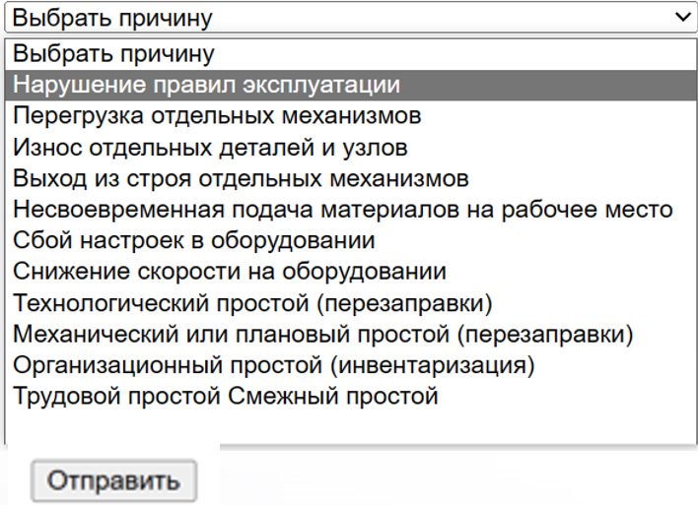
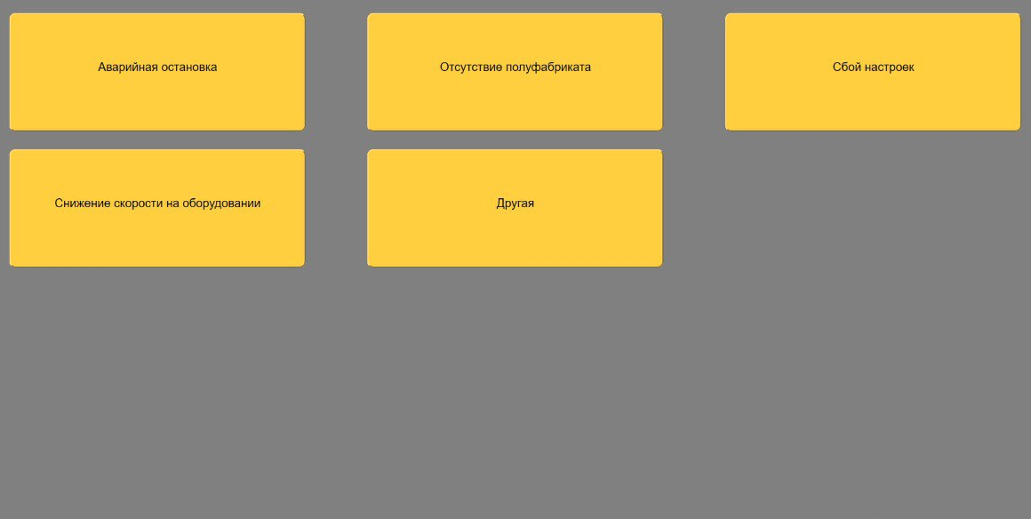
Наше решение
Мы предлагаем систему мониторинга станков.
Пользовательский интерфейс
Суть состоит в том, что при остановке оборудования система видит, что работа станка прекратилась и фиксирует время и причину, которую Оператор станка должен указать из списка, указанного в программе.
Администраторский интерфейс
Notes:
В конце представляется аналитика

Slide 8
Наше решение | Затраты | Риски | Возможности
 | От 150 тысяч рублей за 1 станок | Минимальные. Если Вы не получили пользу и решили отказаться после тестового периода, - Вы потеряли один день вашего времени и стоимость выезда специалистов для монтажа. | Реальный график работы и простоев станков. Детализация причин всех простоев. Детализация по сменам и операторам оборудования.
Аналог | Единоразово от 300 000 до 500 000руб. за один станок. Дальнейшая техподдержка - от 100 000 руб в год. | Высокие. Если Вам не подошло решение, Вы потратили от месяца на согласование ТЗ и внедрение, а также ощутимую сумму на покупку оборудования и ПО (см. Затраты). | Полная диагностикиа узлов и агрегаторов промышленного оборудования. Станок подключаются к ЧПУ станку.
Notes:
Однако, эти сверх-функции не требуются для выявления реальной загруженности станков и причин простоя

Slide 9

Экологический аспект
Аппаратная часть нашего проекта подключается прямиком к сети и поэтому использование аккумуляторов не потребуется, что не будет вредить природе.
Наш проект позволит максимально снизить простои оборудования, что приводит к меньшей затрате ресурсов и денег.

Slide 10


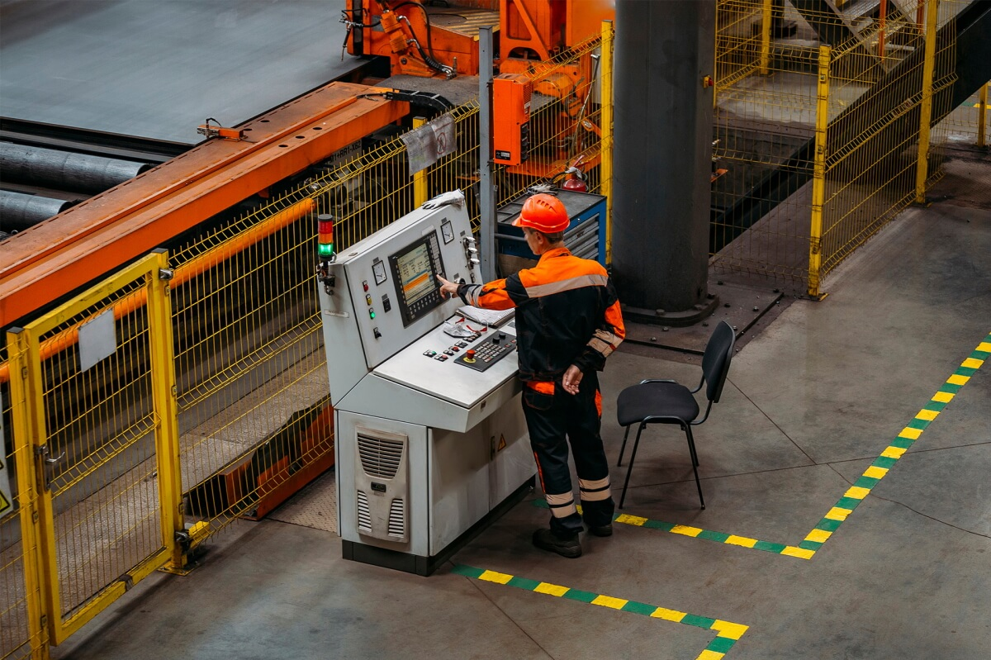
ЧТО ДАЕТ ВНЕДРЕНИЕ?
ДЛЯ СОБСТВЕННИКА И ГЕНДИРЕКТОРА | ДЛЯ ДИРЕКТОРА ПРОИЗВОДСТВА | ДЛЯ ФИНАНСОВОГО ДИРЕКТОРА
Источник объективных данных, которые никто не может фальсифицировать. Усиление контроля над предприятием и производственным процессом | Полная и достоверная информация о ночных сменах. Обнаружение проблем сразу, а не в конце смены. Сокращение времени ремонта. | Информация о фактической эффективности рабочего персонала. Насколько на самом деле загружено производство. Финансовое обоснование расширения парка оборудования

Slide 11

Заказчик
Этот проект подготавливается для «ЭКЗ»(Электрокабельного Кольчугинскиго Завода)
На данный момент производственные мощности завода включают шесть цехов основного производства и ряд вспомогательных. Число сотрудников завода — около 1900 человек

Slide 12
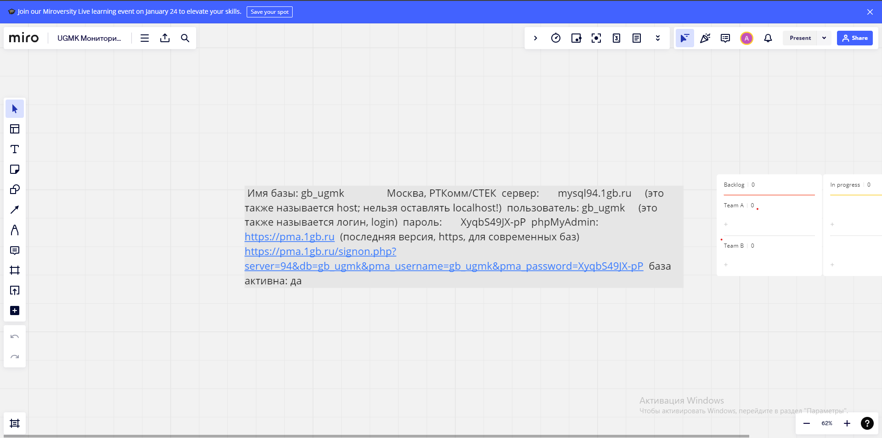

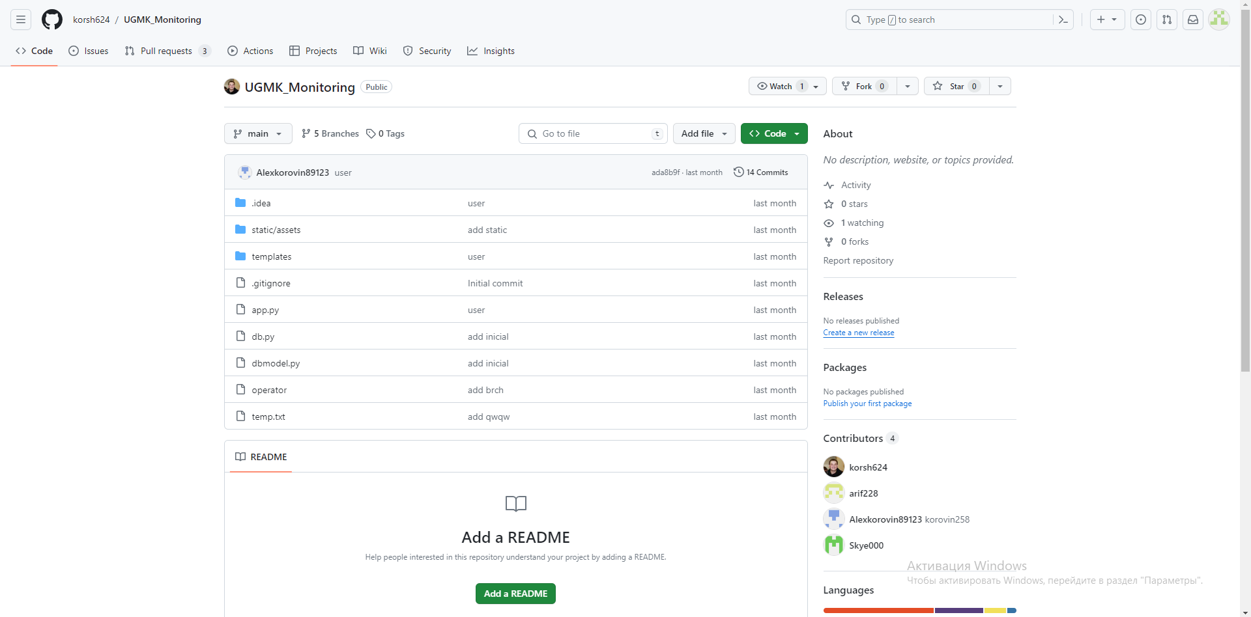

Инструменты совместной работы

Slide 13
Ссылки
Система контроля станков CONINTEL. | https://conintel.ru/
Система мониторинга станков ЧПУ CNC-VISION | https://cnc-vision.ru/
Сайт заказчика | https://elcable.ru/about/
GITHUB | https://github.com/korsh624/UGMK_Monitoring

Slide 14
СПАСИБО!

